Slide 1

浙江大学“SLAM技术及应用”暑期学校
内容分享
硕18 刘国庆
guoqing2017@gmail.com
July 27, 2019
刘国庆（RSE, NEU）
浙江大学“SLAM技术及应用”暑期学校内容分享
July 27, 2019

Slide 2
主要内容
龚益群
刘国庆
集束调整（BA）
视觉惯导SLAM
运动恢复结构（SFM）
三维重建
RGB-D SLAM
无人机
相机模型与投影变换
视觉SLAM
三维物体的识别与跟踪
吕光浩
周乐
AR/VR
圆桌论坛
学习心得交流
Demo演示、实验室参观
商汤相关
刘国庆（RSE, NEU）
浙江大学“SLAM技术及应用”暑期学校内容分享
July 27, 2019

Slide 3
主要内容
龚益群
刘国庆
集束调整（BA）
视觉惯导SLAM
运动恢复结构（SFM）
三维重建
RGB-D SLAM
无人机
相机模型与投影变换
视觉SLAM
三维物体的识别与跟踪
吕光浩
周乐
AR/VR
圆桌论坛
学习心得交流
Demo演示、实验室参观
商汤相关
刘国庆（RSE, NEU）
浙江大学“SLAM技术及应用”暑期学校内容分享
July 27, 2019

Slide 4
内容概览
RGB-D SLAM
运动恢复结构（SfM）
基于图像的三维建模
无人机平台的选择
我自己的心得体会
刘国庆（RSE, NEU）
浙江大学“SLAM技术及应用”暑期学校内容分享
July 27, 2019

Slide 5
内容概览
RGB-D SLAM
运动恢复结构（SfM）
基于图像的三维建模
无人机平台的选择
我自己的心得体会
刘国庆（RSE, NEU）
浙江大学“SLAM技术及应用”暑期学校内容分享
July 27, 2019

Slide 6
RGB-D SLAM
RGB-D SLAM
传感器
RGB-D 相机跟踪
模型表示
浙大-商汤三维视觉联合实验室的工作： RKD-SLAM
应用
刘国庆（RSE, NEU）
浙江大学“SLAM技术及应用”暑期学校内容分享
July 27, 2019

Slide 7
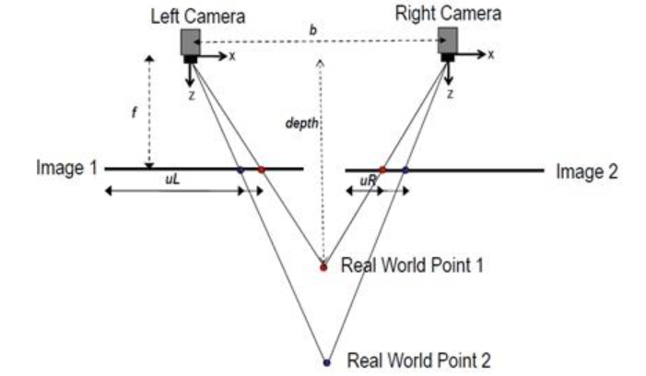
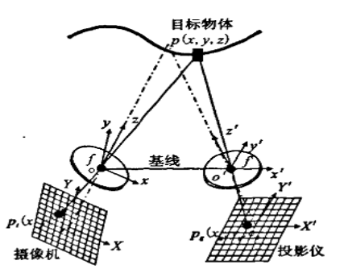
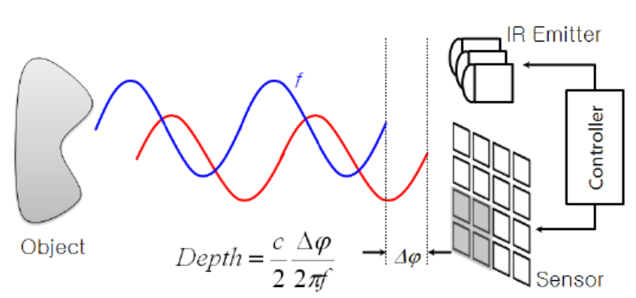


RGB-D SLAM
传感器
RGB-D 相机跟踪
模型表示
RKD-SLAM
应用
传感器分类
双目方案
结构光方案
飞行时间（TOF）方案
立体匹配
光斑匹配
相位延迟计算深度
成本低
技术成熟，分辨率高
抗干扰，视角宽
算法复杂，受光照影响
室外环境失效
分辨率小，成本高
刘国庆（RSE, NEU）
浙江大学“SLAM技术及应用”暑期学校内容分享
July 27, 2019

Slide 8




RGB-D SLAM
传感器
RGB-D 相机跟踪
模型表示
RKD-SLAM
应用
RGB-D SLAM 算法流程
RGB-D 传感器
RGB-D 图像序列
RGB-D 相机跟踪
6自由度传感器位姿
后端模型维护
稠密模型重建
全局模型优化
稠密模型
刘国庆（RSE, NEU）
浙江大学“SLAM技术及应用”暑期学校内容分享
July 27, 2019

Slide 9
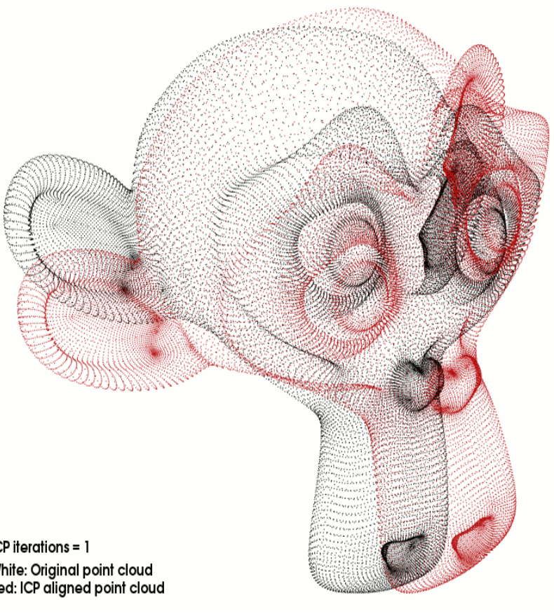




RGB-D SLAM
传感器
RGB-D 相机跟踪
模型表示
RKD-SLAM
应用
RGB-D 相机跟踪
稀疏VSLAM方式
（特征法，直接法）
ICP
RGB-D 对齐
刘国庆（RSE, NEU）
浙江大学“SLAM技术及应用”暑期学校内容分享
July 27, 2019

Slide 10
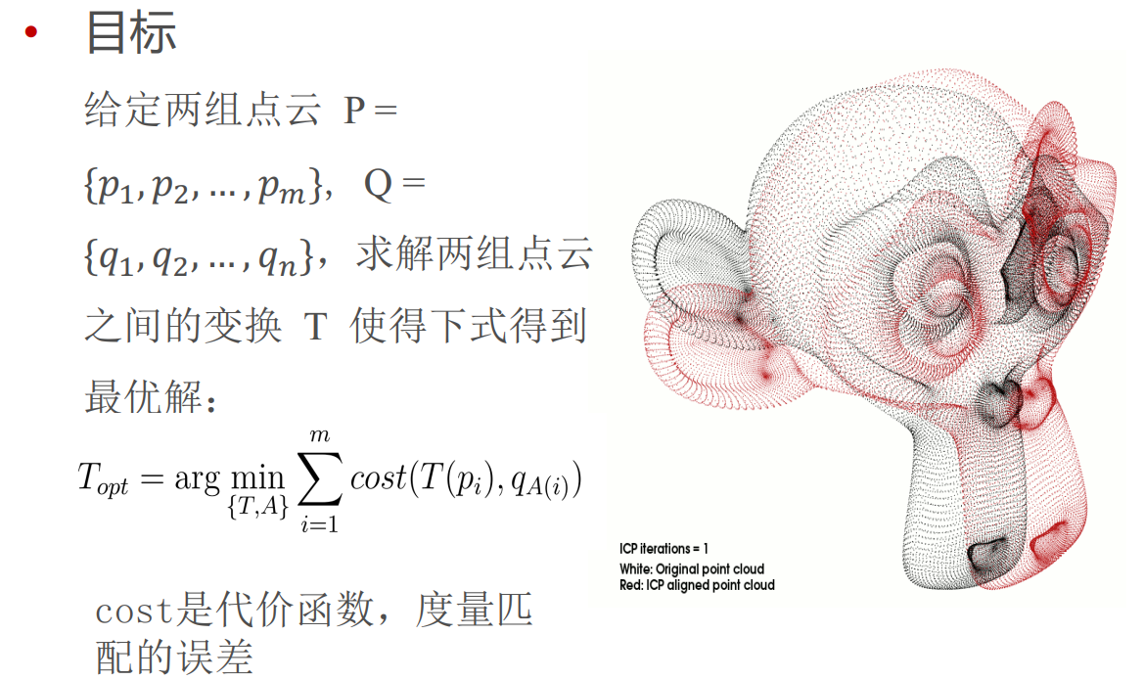
RGB-D SLAM
传感器
RGB-D 相机跟踪
模型表示
RKD-SLAM
应用
ICP
取样
匹配
置权
过滤
误差度量
优化
刘国庆（RSE, NEU）
浙江大学“SLAM技术及应用”暑期学校内容分享
July 27, 2019

Slide 11

RGB-D SLAM
传感器
RGB-D 相机跟踪
模型表示
RKD-SLAM
应用
ICP – 取样
选择一个或两个网格上的部分点作为样本——避免过多数据
取样
Uniform Sampleing, 均匀采样 （用得最多）
匹配
Random Sampleing, 随机采样
置权
过滤
Normal Space Sampleing, 法向量空间采样
——选择样本点使得样本点的法向量散布最大
误差度量
优化
刘国庆（RSE, NEU）
浙江大学“SLAM技术及应用”暑期学校内容分享
July 27, 2019

Slide 12
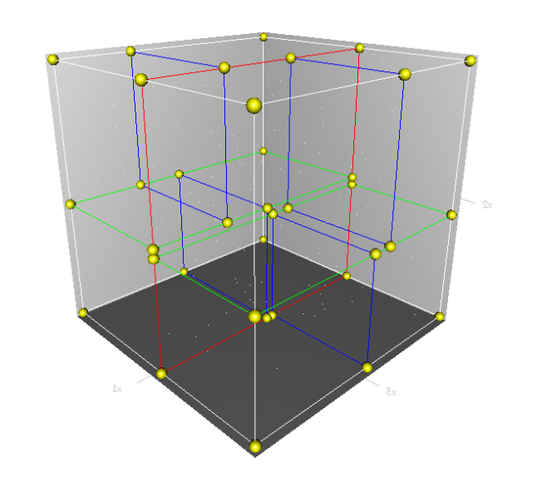
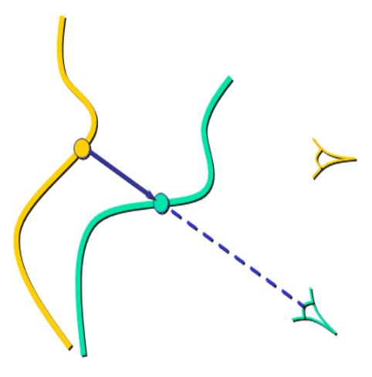
RGB-D SLAM
传感器
RGB-D 相机跟踪
模型表示
RKD-SLAM
应用
ICP – 匹配
本质上是数据关联问题
——怎么知道点云A中的点a和点云B中的点b对应着空间中的同一个点？
取样
最近邻， 如K-D 树
匹配
置权
Normal Shooting
使用稠密点云的法向量参与到数据关联过程中
过滤
误差度量
（反）投影的方式
类似逆Recasting
优化
刘国庆（RSE, NEU）
浙江大学“SLAM技术及应用”暑期学校内容分享
July 27, 2019

Slide 13
RGB-D SLAM
传感器
RGB-D 相机跟踪
模型表示
RKD-SLAM
应用
ICP – 置权
每对匹配样本点提供的信息都可靠吗？
取样
Constant Weight
匹配
置权
Linear with distance
过滤
Compatibility of normals
误差度量
Uncertainty
优化
刘国庆（RSE, NEU）
浙江大学“SLAM技术及应用”暑期学校内容分享
July 27, 2019
2

Slide 14
RGB-D SLAM
传感器
RGB-D 相机跟踪
模型表示
RKD-SLAM
应用
ICP – 过滤
去除 Outlier ， 避免局部最优， 提升鲁棒性
取样
距离阈值
匹配
置权
距离比例阈值，距离大于 n% 的关联点将被去除
过滤
统计规律，超过2.5$δ$的关联点去除
误差度量
优化
刘国庆（RSE, NEU）
浙江大学“SLAM技术及应用”暑期学校内容分享
July 27, 2019

Slide 15
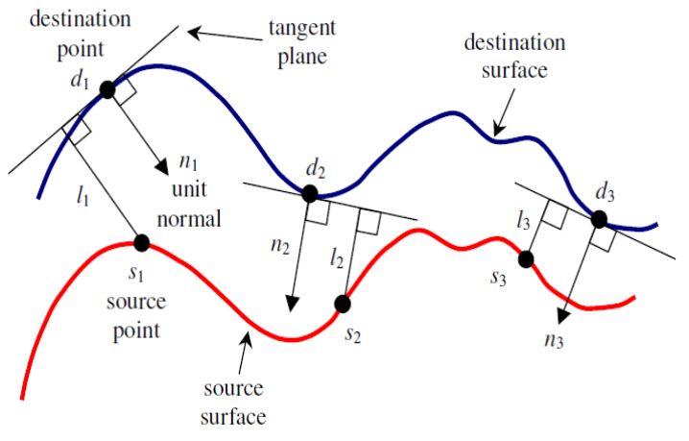
RGB-D SLAM
传感器
RGB-D 相机跟踪
模型表示
RKD-SLAM
应用
ICP – 误差度量
量化关联点的距离误差
取样
Point-to-point
Euclidean distance
匹配
Point-to-plane
点到切平面距离；点点距离在法向量上的投影长度
置权
过滤
误差度量
优化
刘国庆（RSE, NEU）
浙江大学“SLAM技术及应用”暑期学校内容分享
July 27, 2019

Slide 16


RGB-D SLAM
传感器
RGB-D 相机跟踪
模型表示
RKD-SLAM
应用
ICP – 总结
缺点
取样
对初始位姿敏感
匹配
仅仅利用深度信息，没有有效利用RGB信息
置权
几何歧义性影响大
过滤
误差度量
平面
球体
回转体
优化
刘国庆（RSE, NEU）
浙江大学“SLAM技术及应用”暑期学校内容分享
July 27, 2019

Slide 17
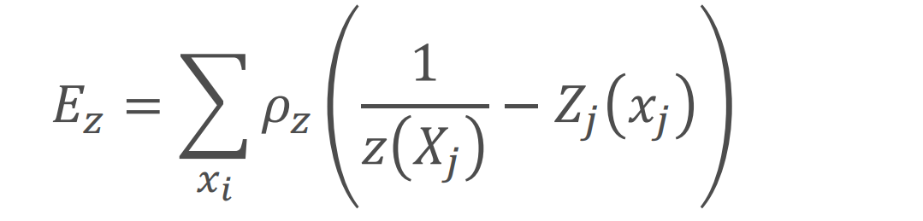
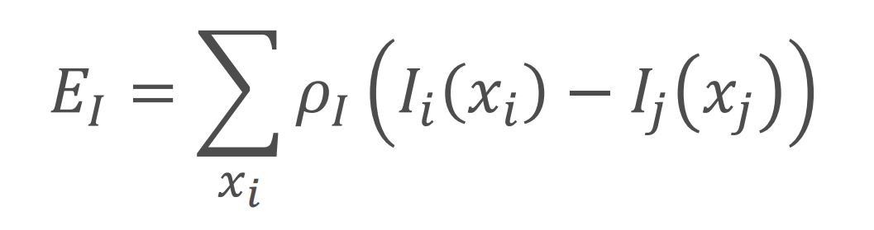
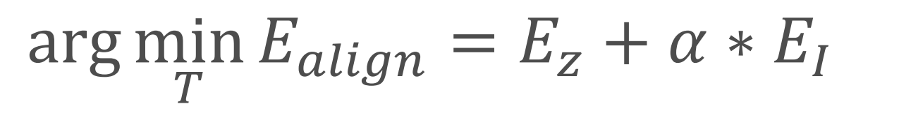
RGB-D SLAM
传感器
RGB-D 相机跟踪
模型表示
RKD-SLAM
应用
RGB-D 对齐
在ICP基础上，同时考虑深度信息的几何误差和RGB图像的光度误差
几何误差：
光度误差：
优化目标：
*详细解释参考原PPT
刘国庆（RSE, NEU）
浙江大学“SLAM技术及应用”暑期学校内容分享
July 27, 2019

Slide 18

RGB-D SLAM
传感器
RGB-D 相机跟踪
模型表示
RKD-SLAM
应用
代表
ICP :
KinectFusion^{[1]}
ElasticFusion^{[2]}
RGB-D 图像对齐 :
BundleFusion^{[3]}
[1] Newcombe R A, Izadi S, Hilliges O, et al. Kinectfusion: Real-time dense surface mapping and tracking[C]//ISMAR. 2011, 11(2011): 127-136.
[2] Whelan T, Leutenegger S, Salas-Moreno R, et al. ElasticFusion: Dense SLAM without a pose graph[C]. Robotics: Science and Systems, 2015.
[3] Dai A, Nießner M, Zollhöfer M, et al. Bundlefusion: Real-time globally consistent 3d reconstruction using on-the-fly surface reintegration[J]. ACM Transactions on Graphics (ToG), 2017, 36(3): 24.
刘国庆（RSE, NEU）
浙江大学“SLAM技术及应用”暑期学校内容分享
July 27, 2019

Slide 19

RGB-D SLAM
传感器
RGB-D 相机跟踪
模型表示
RKD-SLAM
应用
模型表示
与运动结构恢复（SfM）不同：渐进式在线重建
常见的模型表示
TSDF （截断符号距离函数表示）
Surfel （面元表示）
Mesh （网格表示，但是这种表示方式不适合在线更新）
刘国庆（RSE, NEU）
浙江大学“SLAM技术及应用”暑期学校内容分享
July 27, 2019

Slide 20
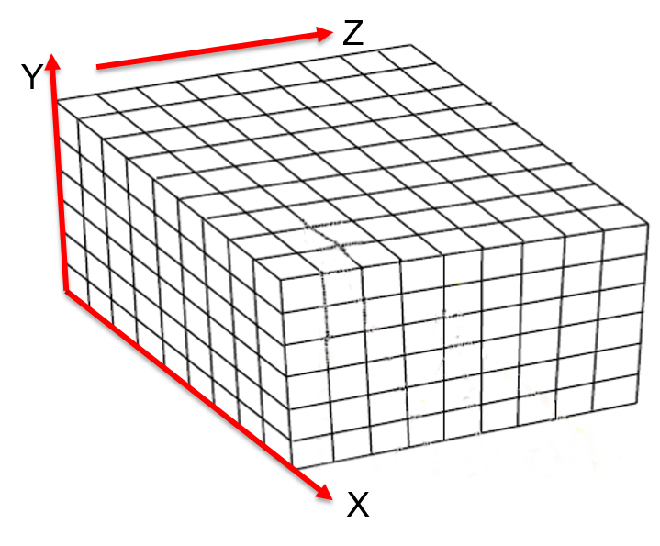

RGB-D SLAM
传感器
RGB-D 相机跟踪
模型表示
RKD-SLAM
应用
模型表示 - TSDF
基于体素
SDF （符号距离函数）
到物体表面距离
0
坐标
刘国庆（RSE, NEU）
浙江大学“SLAM技术及应用”暑期学校内容分享
July 27, 2019

Slide 21
RGB-D SLAM
传感器
RGB-D 相机跟踪
模型表示
RKD-SLAM
应用
模型表示 - TSDF
基于体素表示
SDF （符号距离函数）
到物体表面距离
0
坐标
体素 k
体素 k+1
…
包含有过零点的体素中含有物体表面信息
刘国庆（RSE, NEU）
浙江大学“SLAM技术及应用”暑期学校内容分享
July 27, 2019

Slide 22
RGB-D SLAM
传感器
RGB-D 相机跟踪
模型表示
RKD-SLAM
应用
模型表示 - TSDF
基于体素表示
SDF （符号距离函数）
到物体表面距离
没有必要存储
0
坐标
没有必要存储
包含有过零点的体素中含有物体表面信息
刘国庆（RSE, NEU）
浙江大学“SLAM技术及应用”暑期学校内容分享
July 27, 2019

Slide 23
RGB-D SLAM
传感器
RGB-D 相机跟踪
模型表示
RKD-SLAM
应用
模型表示 - TSDF
基于体素表示
TSDF （截断符号距离函数）, 只保存表面附近的信息
到物体表面距离
0
坐标
包含有过零点的体素中含有物体表面信息
刘国庆（RSE, NEU）
浙江大学“SLAM技术及应用”暑期学校内容分享
July 27, 2019

Slide 24
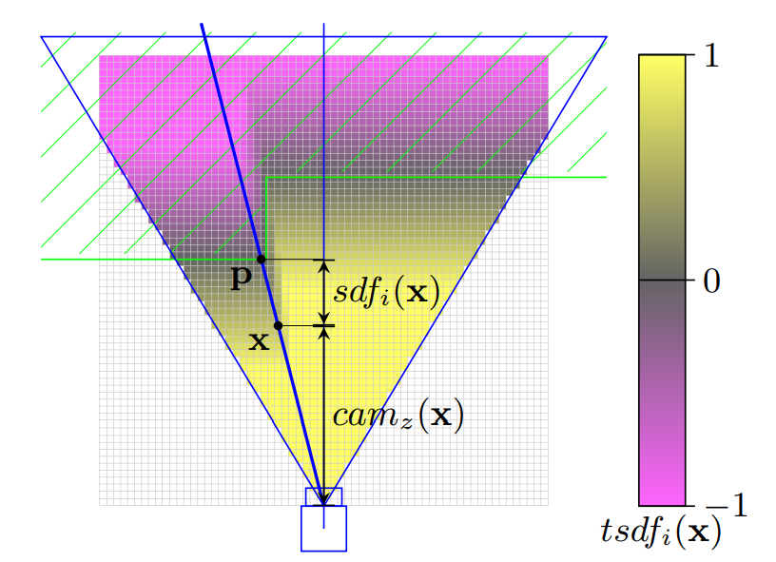
RGB-D SLAM
传感器
RGB-D 相机跟踪
模型表示
RKD-SLAM
应用
模型表示 - TSDF
直观体验
刘国庆（RSE, NEU）
浙江大学“SLAM技术及应用”暑期学校内容分享
July 27, 2019

Slide 25
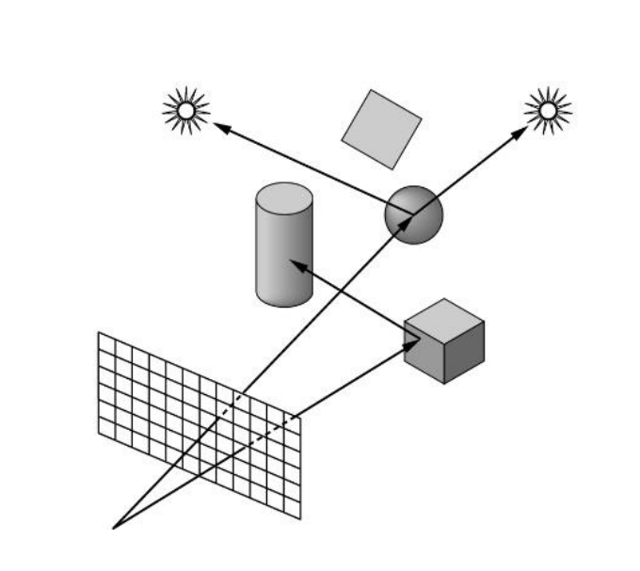
RGB-D SLAM
传感器
RGB-D 相机跟踪
模型表示
RKD-SLAM
应用
模型表示 - TSDF
Rendering by Raycasting
这是从三维模型得到观测图像的过程。
从相机中心出发，经过要渲染的某个像素得到射线，穿过场景；
射线和场景模型中的交点表示了这个像素的观测。
交点处的TSDF函数值为0.
刘国庆（RSE, NEU）
浙江大学“SLAM技术及应用”暑期学校内容分享
July 27, 2019

Slide 26

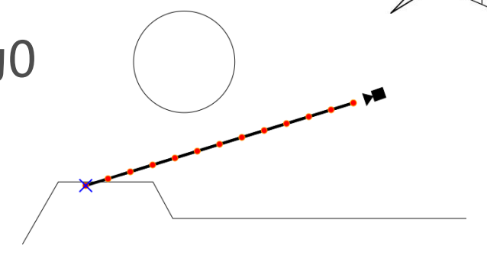
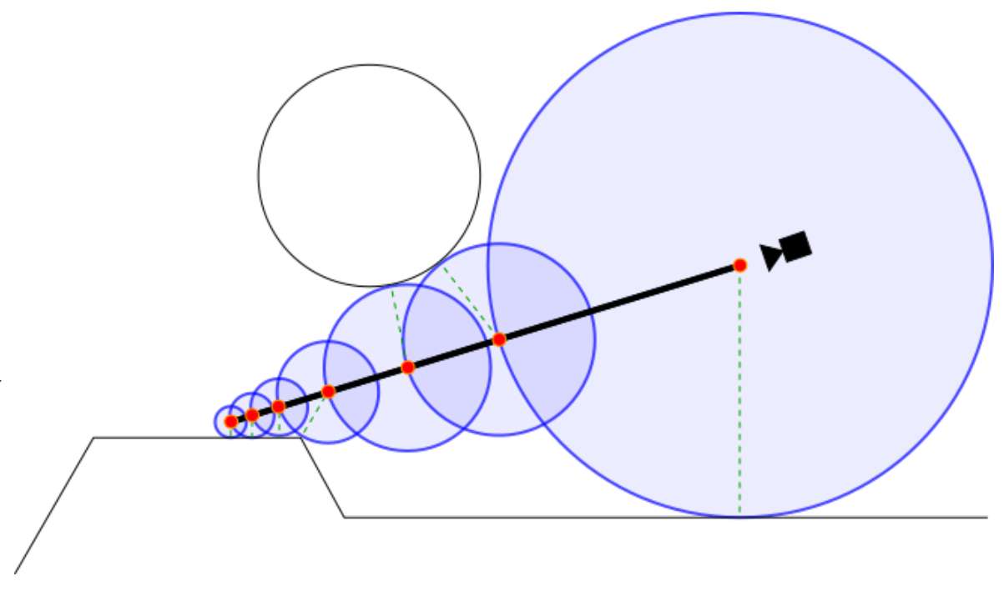
RGB-D SLAM
传感器
RGB-D 相机跟踪
模型表示
RKD-SLAM
应用
模型表示 - TSDF
Rendering by Raycasting
一种笨方法： 使用固定步长
TSDF体素可进行加速：
刘国庆（RSE, NEU）
浙江大学“SLAM技术及应用”暑期学校内容分享
July 27, 2019

Slide 27
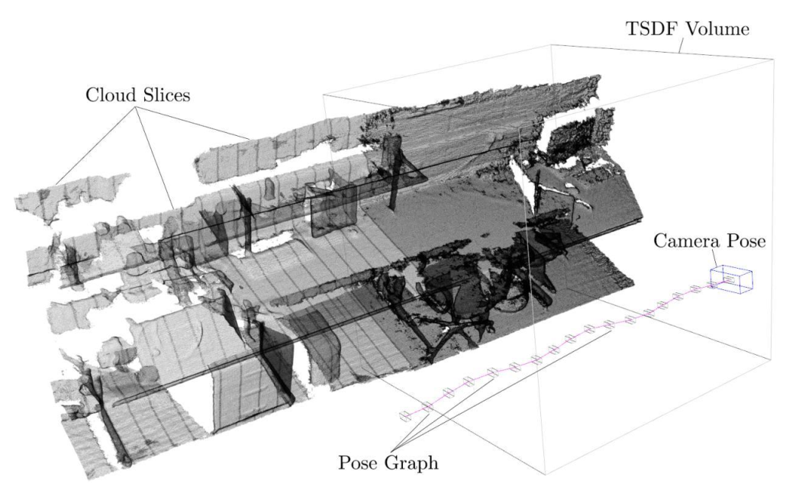
RGB-D SLAM
传感器
RGB-D 相机跟踪
模型表示
RKD-SLAM
应用
模型表示 - TSDF
代表： KinectFusion —— 小场景，空间消耗巨大
改进： Kintinuous^{[1]} —— Mesh 形式的稠密全局地图+TSDF形式的稠密局部地图
[1] Whelan T, Kaess M, Fallon M, et al. Kintinuous: Spatially extended kinectfusion[J]. 2012.
刘国庆（RSE, NEU）
浙江大学“SLAM技术及应用”暑期学校内容分享
July 27, 2019

Slide 28
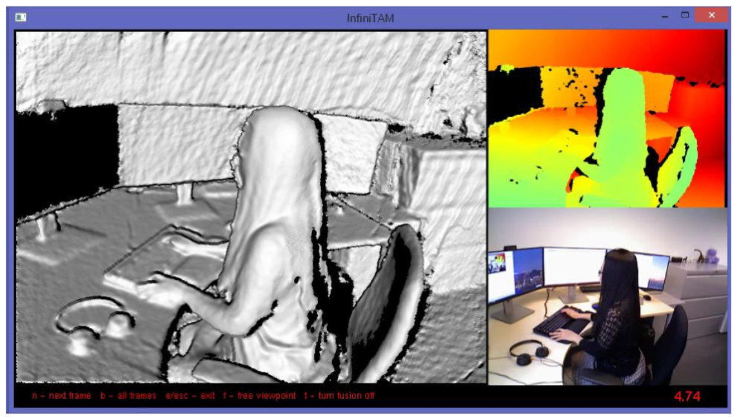
RGB-D SLAM
传感器
RGB-D 相机跟踪
模型表示
RKD-SLAM
应用
模型表示 - TSDF
代表： KinectFusion —— 但是空间消耗巨大
改进： Kintinuous^{[1]} —— Mesh 形式的稠密全局地图+TSDF形式的稠密局部地图
改进： InfiniTAM^{[2]} —— （Imporved ) Voxel Hashing 方式加速
[1] Whelan T, Kaess M, Fallon M, et al. Kintinuous: Spatially extended kinectfusion[J]. 2012.
[2] Prisacariu V A, Kähler O, Cheng M M, et al. A framework for the volumetric integration of depth images[J]. arXiv preprint arXiv:1410.0925, 2014.
刘国庆（RSE, NEU）
浙江大学“SLAM技术及应用”暑期学校内容分享
July 27, 2019

Slide 29
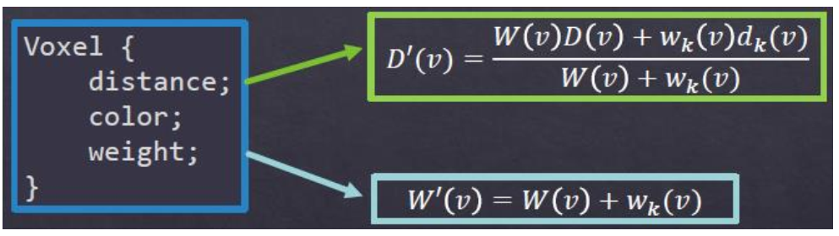
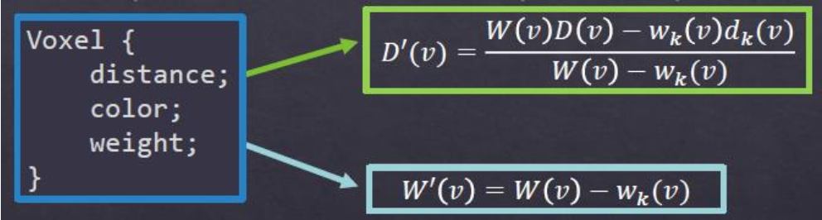
RGB-D SLAM
传感器
RGB-D 相机跟踪
模型表示
RKD-SLAM
应用
模型表示 - TSDF
代表： KinectFusion —— 但是空间消耗巨大
改进： Kintinuous^{[1]} —— Mesh 形式的稠密全局地图+TSDF形式的稠密局部地图
改进： InfiniTAM^{[2]} —— （Imporved ) Voxel Hashing 方式加速
改进： BundleFusion—— 不仅可以 Surface Integration， 还可以 Surface De-integration
[1] Whelan T, Kaess M, Fallon M, et al. Kintinuous: Spatially extended kinectfusion[J]. 2012.
[2] Prisacariu V A, Kähler O, Cheng M M, et al. A framework for the volumetric integration of depth images[J]. arXiv preprint arXiv:1410.0925, 2014.
刘国庆（RSE, NEU）
浙江大学“SLAM技术及应用”暑期学校内容分享
July 27, 2019

Slide 30
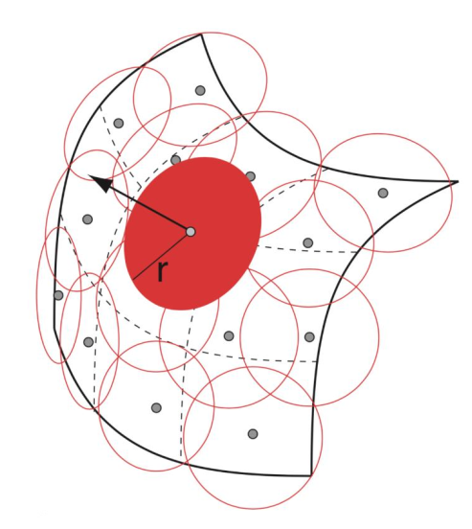
RGB-D SLAM
传感器
RGB-D 相机跟踪
模型表示
RKD-SLAM
应用
模型表示 - Surfel
Surfel： 表示物体表面的一个小的面元；基于点云
几何属性：
位置
法向量
圆半径
…
反射属性：
颜色
反射率
…
Model： Surfel的集合
刘国庆（RSE, NEU）
浙江大学“SLAM技术及应用”暑期学校内容分享
July 27, 2019

Slide 31
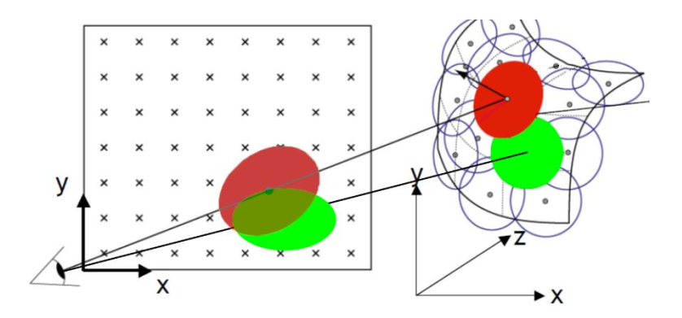
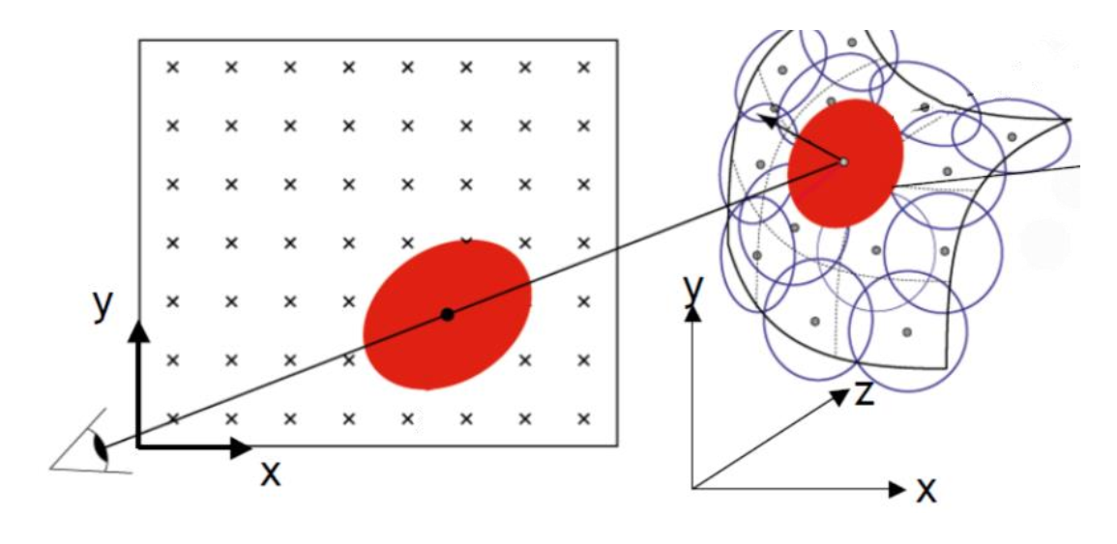
RGB-D SLAM
传感器
RGB-D 相机跟踪
模型表示
RKD-SLAM
应用
模型表示 - Surfel
Splat Rendering
单个像素渲染ok，多个像素渲染会有重叠
刘国庆（RSE, NEU）
浙江大学“SLAM技术及应用”暑期学校内容分享
July 27, 2019

Slide 32
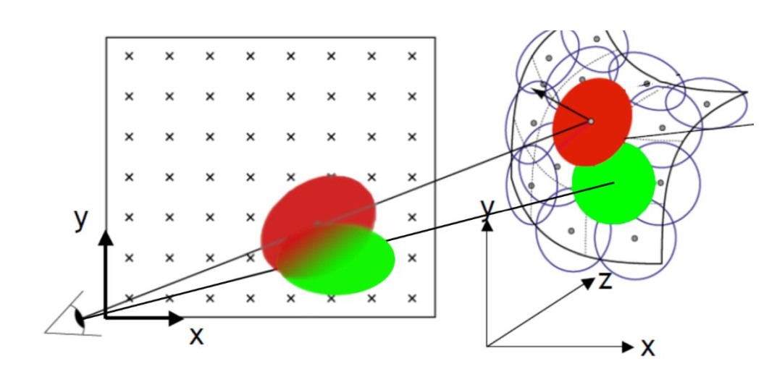
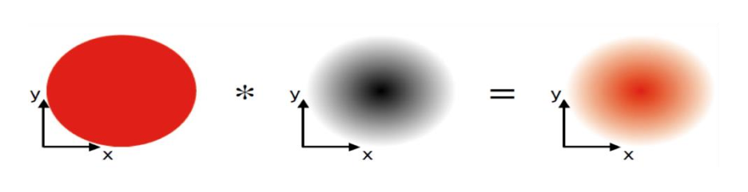
RGB-D SLAM
传感器
RGB-D 相机跟踪
模型表示
RKD-SLAM
应用
模型表示 - Surfel
Splat Rendering
单个面元渲染ok，多个面元渲染会有重叠
解决办法：使用高斯核进行卷积对单个面元进行渲染，多个像素渲染时求和
刘国庆（RSE, NEU）
浙江大学“SLAM技术及应用”暑期学校内容分享
July 27, 2019

Slide 33
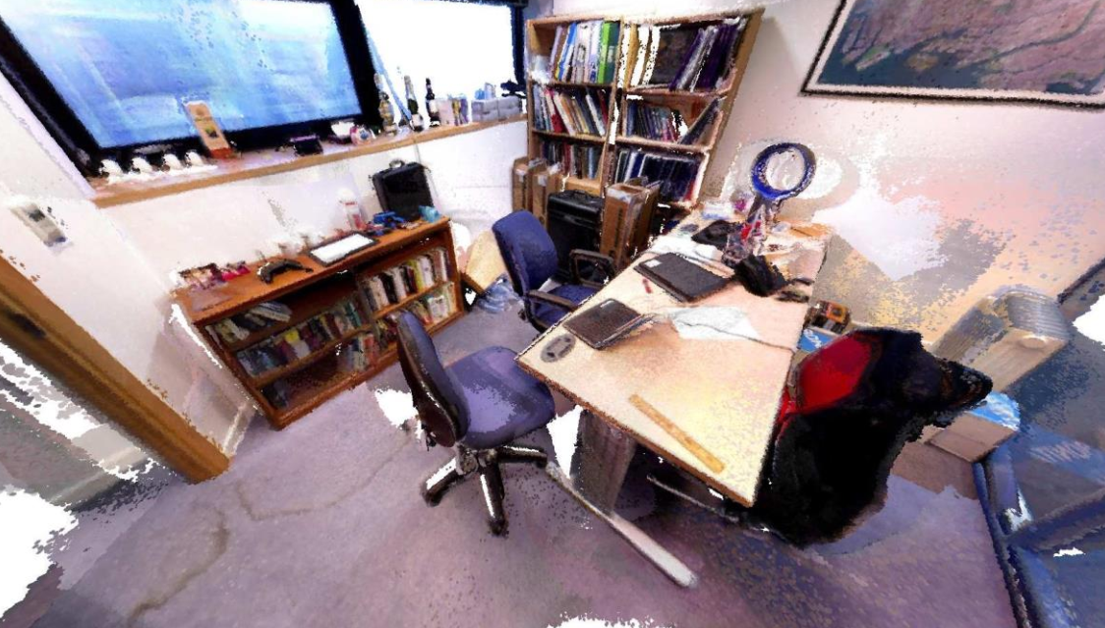
RGB-D SLAM
传感器
RGB-D 相机跟踪
模型表示
RKD-SLAM
应用
模型表示 - Surfel
代表： ElasticFusion
刘国庆（RSE, NEU）
浙江大学“SLAM技术及应用”暑期学校内容分享
July 27, 2019

Slide 34
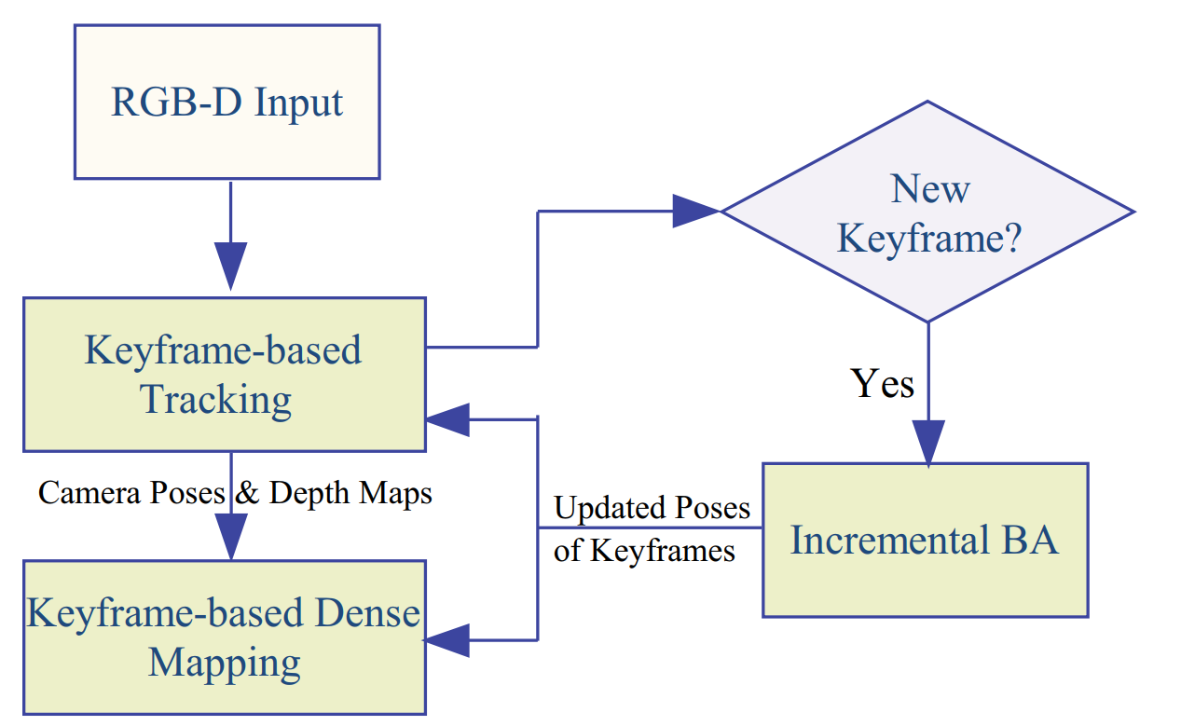
RGB-D SLAM
传感器
RGB-D 相机跟踪
模型表示
RKD-SLAM
应用
RKD-SLAM
特点：快，跟踪部分在CPU下 70~200 fps
提出EI-BA（Efficient Incremental BA），
加速了求解速度
也使用了De-integration的策略
对快速运动和长时间运行有比较好的支持
[1] Liu H, Li C, Chen G, et al. Robust keyframe-based dense SLAM with an RGB-D camera[J]. arXiv preprint arXiv:1711.05166, 2017.
刘国庆（RSE, NEU）
浙江大学“SLAM技术及应用”暑期学校内容分享
July 27, 2019

Slide 35
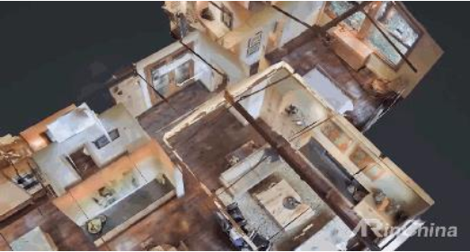
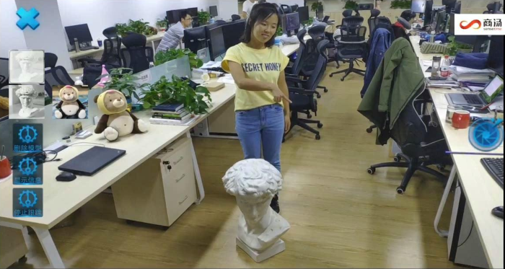
RGB-D SLAM
传感器
RGB-D 相机跟踪
模型表示
RKD-SLAM
应用
应用
当前难点：
算力
反光、透明场景
运动物体存在的场景
和RGB-D SLAM相关的应用（也是就业可以参考的领域）
类似找房软件的三维场景展示漫游
AR内容生成和制作
移动端的快速三维重建
AR中提供虚实交互、物理碰撞、遮挡处理以及复杂阴影投射等效果
刘国庆（RSE, NEU）
浙江大学“SLAM技术及应用”暑期学校内容分享
July 27, 2019

Slide 36
内容概览
RGB-D SLAM
运动恢复结构（SfM）
基于图像的三维建模
无人机平台的选择
我自己的心得体会
刘国庆（RSE, NEU）
浙江大学“SLAM技术及应用”暑期学校内容分享
July 27, 2019

Slide 37
运动结构恢复（SfM）
运动结构恢复（SfM）
基本流程
特征跟踪
Non-Consecutive Track Matching（章老师团队的研究）
常用增量式SfM系统框架
代表方法
刘国庆（RSE, NEU）
浙江大学“SLAM技术及应用”暑期学校内容分享
July 27, 2019

Slide 38
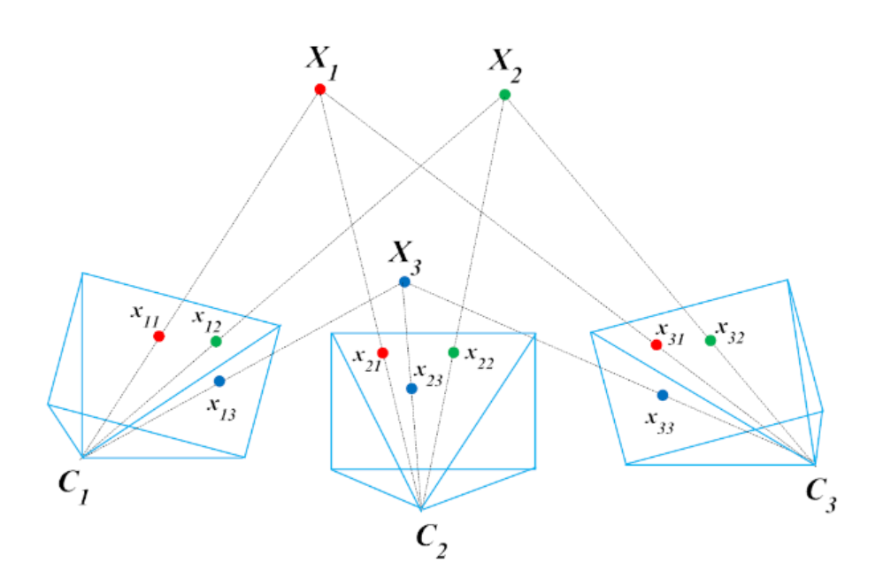
运动结构恢复（SfM）
基本流程
特征跟踪
跨帧跟踪
常用框架
代表方法
基本流程
特征跟踪
得到特征点的 Tracklet
运动恢复结构得到初始位姿
求解相机内外参数，并获得特征点的的空间位置
基本问题：
数据关联（特征跟踪）
优化（光束平差）
光束平差
优化相机内参外参、场景结构
刘国庆（RSE, NEU）
浙江大学“SLAM技术及应用”暑期学校内容分享
July 27, 2019

Slide 39
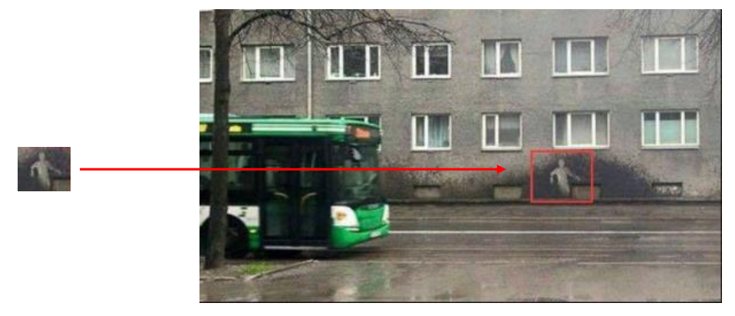
运动结构恢复（SfM）
基本流程
特征跟踪
跨帧跟踪
常用框架
代表方法
特征跟踪
模板匹配
直接尝试在目标图像中寻找给定的图像块，早期的处理办法
KLT为代表的光流法
要求相机运动量较小
SIFT、SURF代表的特征点法
适合大运动情况下的匹配，速度慢
进一步：如果相机的运动非常大，帧-帧间的Overlapping部分非常少？
刘国庆（RSE, NEU）
浙江大学“SLAM技术及应用”暑期学校内容分享
July 27, 2019

Slide 40
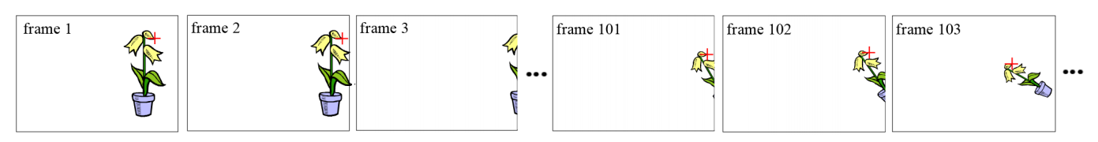
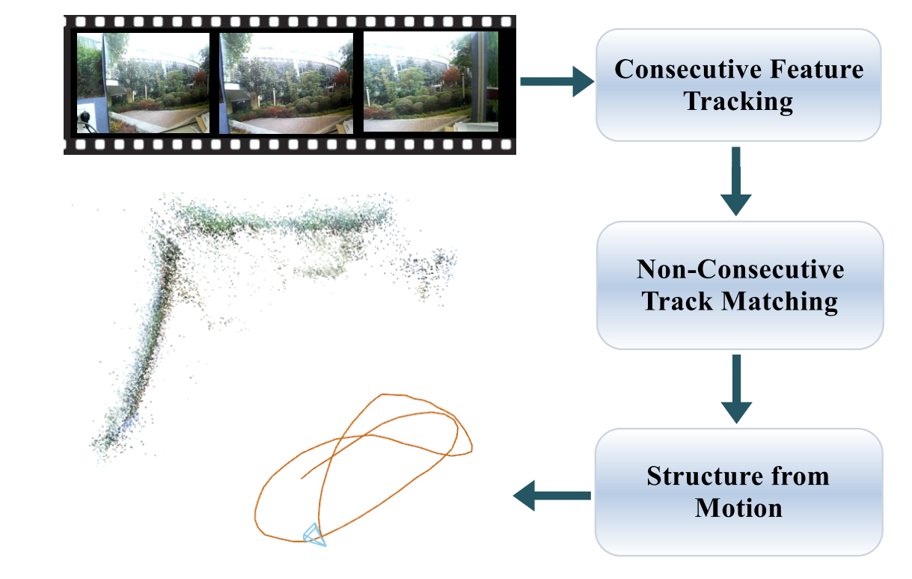
运动结构恢复（SfM）
基本流程
特征跟踪
跨帧跟踪
常用框架
代表方法
Non-Consecutive Feature Tracking
问题描述
技术路线
刘国庆（RSE, NEU）
浙江大学“SLAM技术及应用”暑期学校内容分享
July 27, 2019

Slide 41
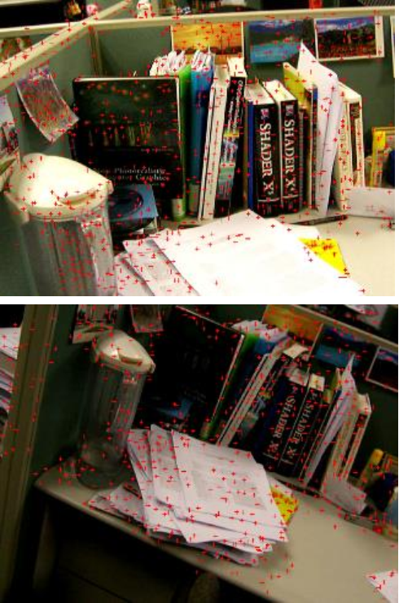
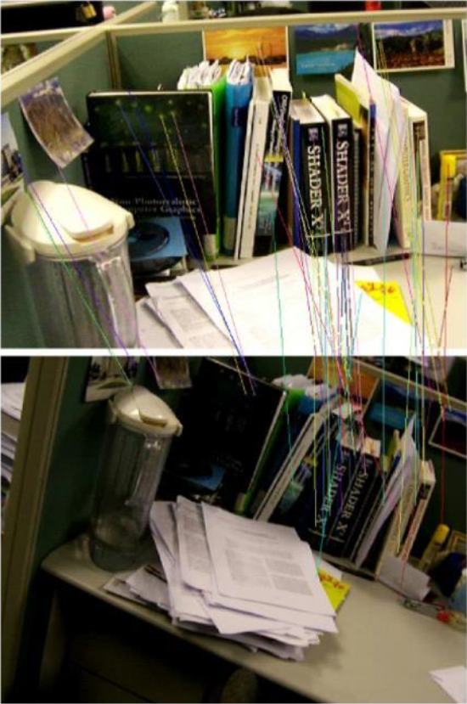
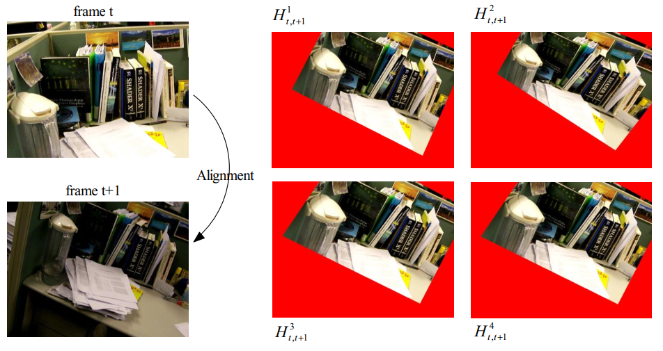
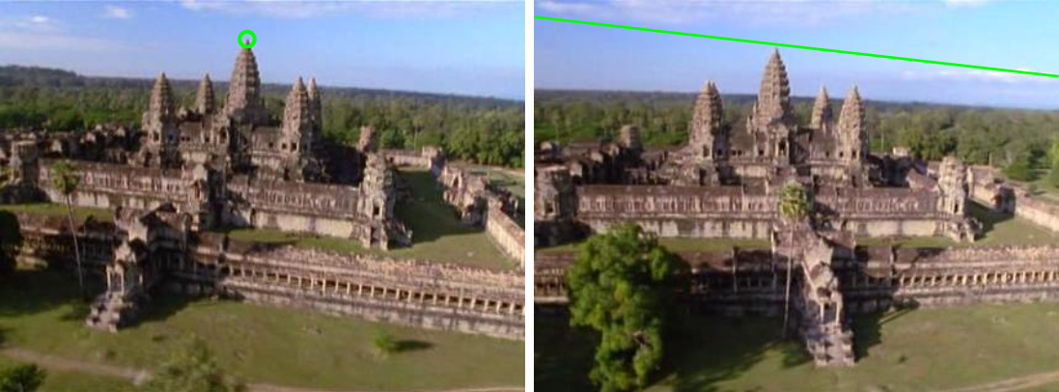
运动结构恢复（SfM）
基本流程
特征跟踪
跨帧跟踪
常用框架
代表方法
Non-Consecutive Feature Tracking
First-Pass Matching
- 首先在连续帧间提取SIFT特征点、进行基于描述子的匹配
Second-Pass Matching
- 帧间使用Ransac得到四个评分最高的平面和单应
- 极线计算
刘国庆（RSE, NEU）
浙江大学“SLAM技术及应用”暑期学校内容分享
July 27, 2019

Slide 42
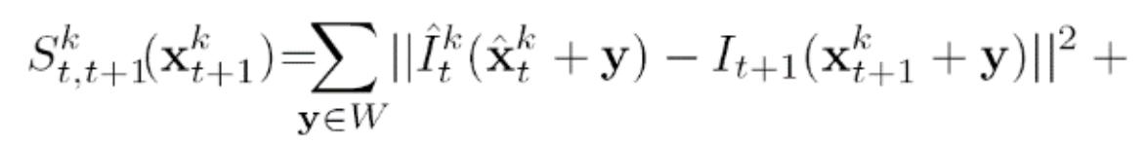
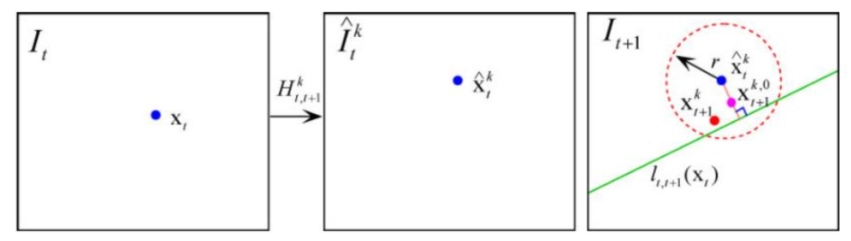
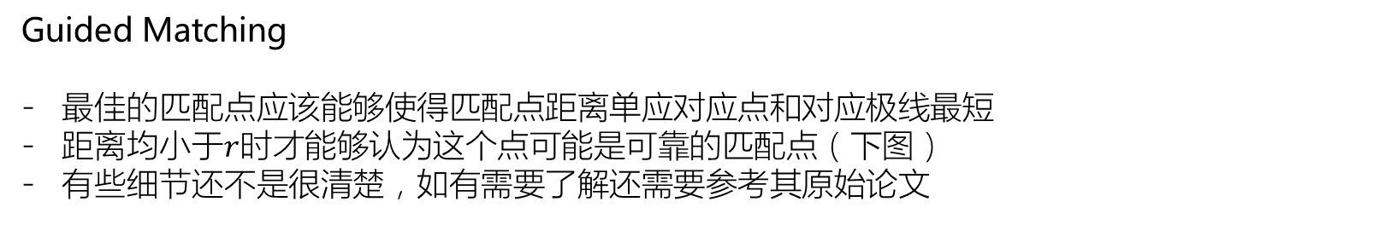
运动结构恢复（SfM）
基本流程
特征跟踪
跨帧跟踪
常用框架
代表方法
Non-Consecutive Feature Tracking
Guided Matching
最佳的匹配点应该能够使得匹配点距离单应对应点和对应极线最短
距离均小于$r$时才能够认为这个点可能是可靠的匹配点（下图）
有些细节还不是很清楚，如有需要了解还需要参考其原始论文
光度误差
对极几何约束
单应约束
刘国庆（RSE, NEU）
浙江大学“SLAM技术及应用”暑期学校内容分享
July 27, 2019

Slide 43
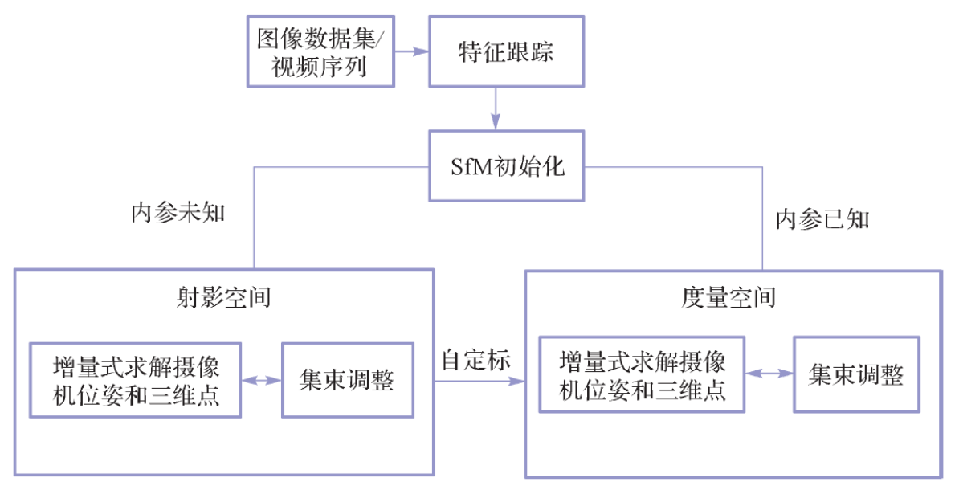
运动结构恢复（SfM）
基本流程
特征跟踪
跨帧跟踪
常用框架
代表方法
增量式SfM求解框架
关键技术
刘国庆（RSE, NEU）
浙江大学“SLAM技术及应用”暑期学校内容分享
July 27, 2019

Slide 44
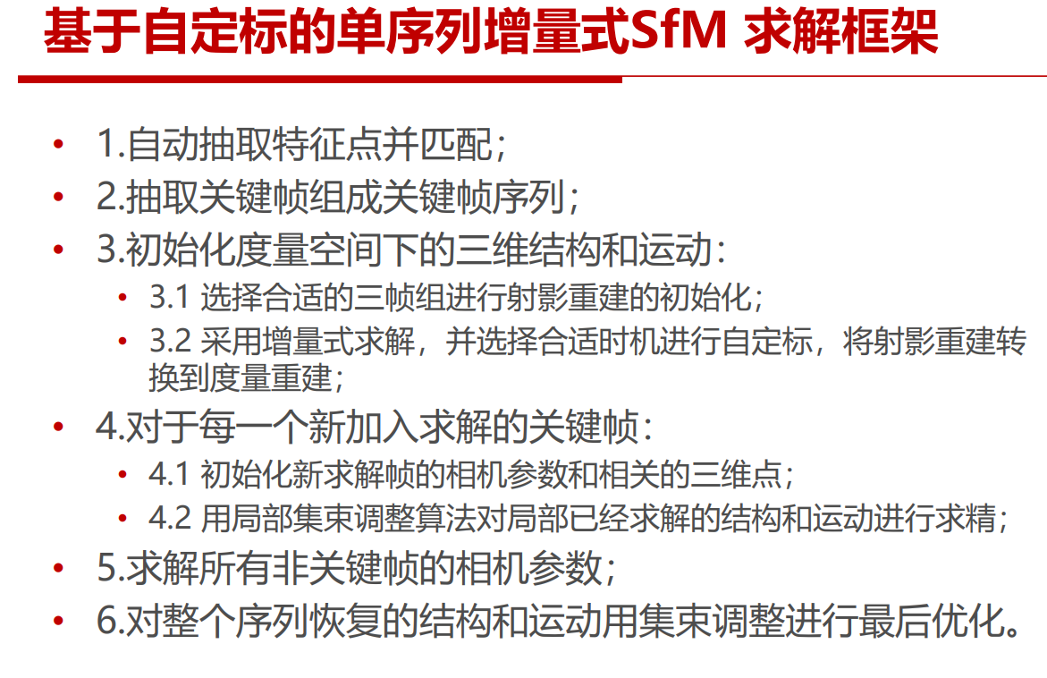
运动结构恢复（SfM）
基本流程
特征跟踪
跨帧跟踪
常用框架
代表方法
增量式SfM求解框架
刘国庆（RSE, NEU）
浙江大学“SLAM技术及应用”暑期学校内容分享
July 27, 2019
Notes:
TODO

Slide 45
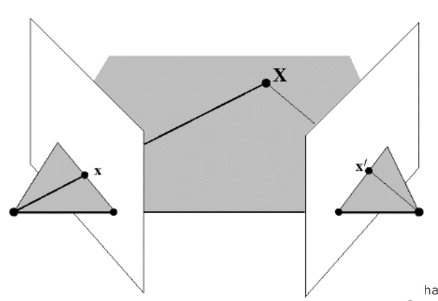

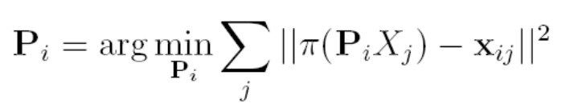
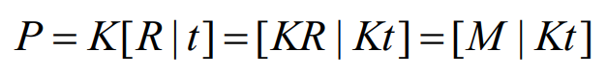
运动结构恢复（SfM）
基本流程
特征跟踪
跨帧跟踪
常用框架
代表方法
特征点空间坐标和相机位姿求解
特征点空间坐标求取——三角化
相机位姿求取——QR分解投影矩阵
优化得到投影矩阵
QR分解M得到内参K和旋转R
得到t
刘国庆（RSE, NEU）
浙江大学“SLAM技术及应用”暑期学校内容分享
July 27, 2019
Notes:
TODO

Slide 46
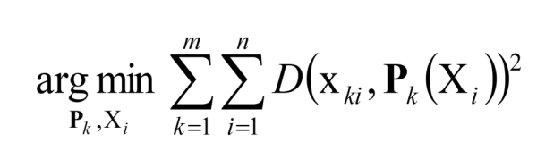
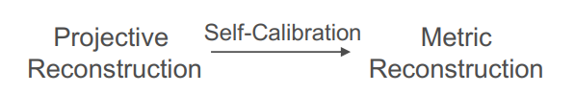
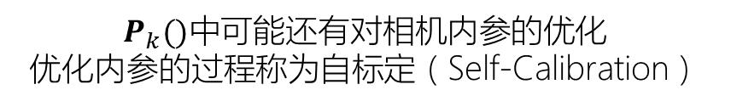
运动结构恢复（SfM）
基本流程
特征跟踪
跨帧跟踪
常用框架
代表方法
精求解
BA!
$P_{k}()中$可能还有对相机内参的优化
优化内参的过程称为自标定（Self-Calibration）
刘国庆（RSE, NEU）
浙江大学“SLAM技术及应用”暑期学校内容分享
July 27, 2019
Notes:
TODO

Slide 47
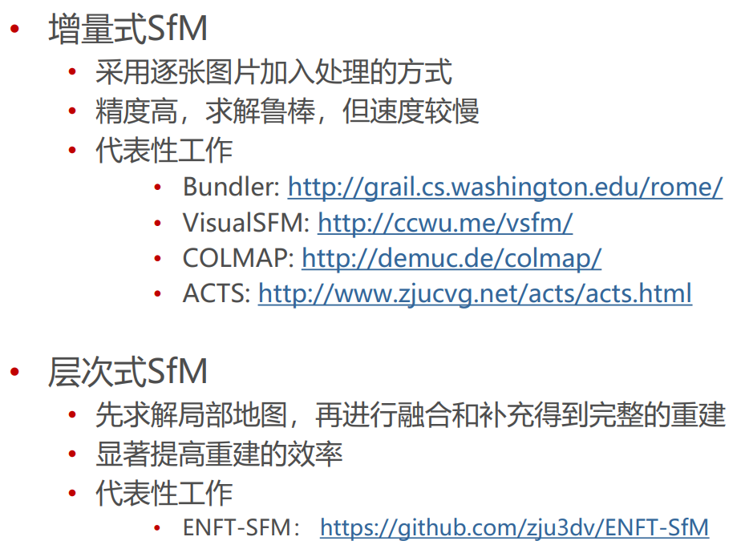
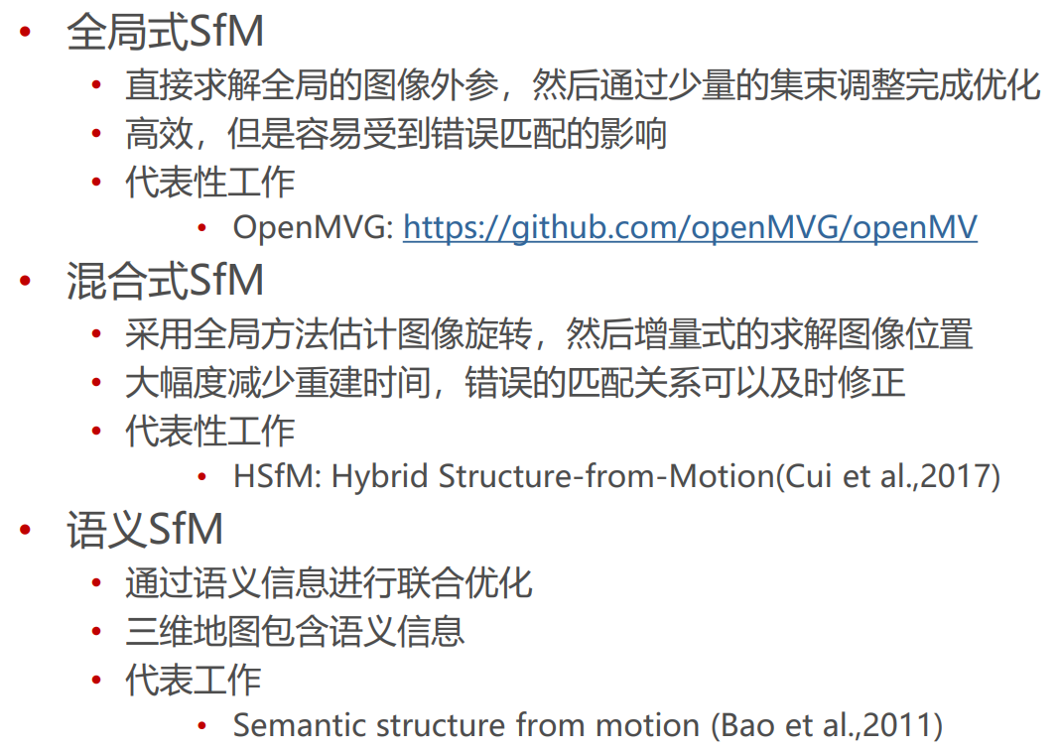
运动结构恢复（SfM）
基本流程
特征跟踪
跨帧跟踪
常用框架
代表方法
代表方法
见后原理解释
刘国庆（RSE, NEU）
浙江大学“SLAM技术及应用”暑期学校内容分享
July 27, 2019
Notes:
TODO

Slide 48
内容概览
RGB-D SLAM
运动恢复结构（SfM）
基于图像的三维建模
无人机平台的选择
我自己的心得体会
刘国庆（RSE, NEU）
浙江大学“SLAM技术及应用”暑期学校内容分享
July 27, 2019

Slide 49
基于图像的三维建模
内容概览
图像三维建模基本流程
稀疏点云重建（SfM）
稠密重建（MVS）
网格建模、语义建模、矢量建模
刘国庆（RSE, NEU）
浙江大学“SLAM技术及应用”暑期学校内容分享
July 27, 2019

Slide 50

基于图像的三维建模
基本流程
Big Picture
三维几何视觉核心问题：场景结构+相机位姿+相机参数
三维几何视觉解决方案：SLAM & SfM
三维几何视觉基本流程
刘国庆（RSE, NEU）
浙江大学“SLAM技术及应用”暑期学校内容分享
July 27, 2019

Slide 51

基于图像的三维建模 – 稀疏点云重建
流程
增量式
全局式
混合式
稀疏重建 （Structure from Motion）
输入：多视角图像
输出：相机位姿、稀疏点云
刘国庆（RSE, NEU）
浙江大学“SLAM技术及应用”暑期学校内容分享
July 27, 2019

Slide 52

基于图像的三维建模 – 稀疏点云重建
流程
增量式
全局式
混合式
稀疏重建 （Structure from Motion）
目的
刘国庆（RSE, NEU）
浙江大学“SLAM技术及应用”暑期学校内容分享
July 27, 2019

Slide 53

基于图像的三维建模 – 稀疏点云重建
流程
增量式
全局式
混合式
稀疏重建 （Structure from Motion）
流程
刘国庆（RSE, NEU）
浙江大学“SLAM技术及应用”暑期学校内容分享
July 27, 2019

Slide 54


基于图像的三维建模 – 稀疏点云重建
流程
增量式
全局式
混合式
稀疏重建 （Structure from Motion）
分类
刘国庆（RSE, NEU）
浙江大学“SLAM技术及应用”暑期学校内容分享
July 27, 2019

Slide 55

基于图像的三维建模 – 稀疏点云重建
流程
增量式
全局式
混合式
稀疏重建 （Structure from Motion）
增量式 – View Graph
刘国庆（RSE, NEU）
浙江大学“SLAM技术及应用”暑期学校内容分享
July 27, 2019

Slide 56


基于图像的三维建模 – 稀疏点云重建
流程
增量式
全局式
混合式
稀疏重建 （Structure from Motion）
增量式 – 相机位姿和空间点位置的求取
两视图通过八点法或五点法求取相对位姿
两视图通过三角化求取特征点空间坐标
刘国庆（RSE, NEU）
浙江大学“SLAM技术及应用”暑期学校内容分享
July 27, 2019

Slide 57

基于图像的三维建模 – 稀疏点云重建
流程
增量式
全局式
混合式
稀疏重建 （Structure from Motion）
增量式 – 核心思想
在初始模型中添加新图像（经过挑选的），同时三角化新的3D点
刘国庆（RSE, NEU）
浙江大学“SLAM技术及应用”暑期学校内容分享
July 27, 2019

Slide 58

基于图像的三维建模 – 稀疏点云重建
流程
增量式
全局式
混合式
稀疏重建 （Structure from Motion）
全局式 – View Graph
刘国庆（RSE, NEU）
浙江大学“SLAM技术及应用”暑期学校内容分享
July 27, 2019

Slide 59



基于图像的三维建模 – 稀疏点云重建
流程
增量式
全局式
混合式
稀疏重建 （Structure from Motion）
全局式 – 估计相机旋转 & 去除 Outlier Edge
刘国庆（RSE, NEU）
浙江大学“SLAM技术及应用”暑期学校内容分享
July 27, 2019

Slide 60



基于图像的三维建模 – 稀疏点云重建
流程
增量式
全局式
混合式
稀疏重建 （Structure from Motion）
全局式 – 估计相机位置 & 去除 Outlier Edge
刘国庆（RSE, NEU）
浙江大学“SLAM技术及应用”暑期学校内容分享
July 27, 2019

Slide 61

基于图像的三维建模 – 稀疏点云重建
流程
增量式
全局式
混合式
稀疏重建 （Structure from Motion）
混合式 – View Graph
刘国庆（RSE, NEU）
浙江大学“SLAM技术及应用”暑期学校内容分享
July 27, 2019

Slide 62


基于图像的三维建模 – 稀疏点云重建
流程
增量式
全局式
混合式
稀疏重建 （Structure from Motion）
混合式 – View Graph
刘国庆（RSE, NEU）
浙江大学“SLAM技术及应用”暑期学校内容分享
July 27, 2019

Slide 63

基于图像的三维建模 – 稀疏点云重建
流程
增量式
全局式
混合式
稀疏重建 （Structure from Motion）
混合式 – 增量式估计
求解所需点越少，那么RANSAC中同样迭代次数下我们越能够得到高精度的结果
刘国庆（RSE, NEU）
浙江大学“SLAM技术及应用”暑期学校内容分享
July 27, 2019
Notes:
TODO

Slide 64
内容概览
RGB-D SLAM
运动恢复结构（SfM）
基于图像的三维建模
无人机平台的选择
我自己的心得体会
刘国庆（RSE, NEU）
浙江大学“SLAM技术及应用”暑期学校内容分享
July 27, 2019

Slide 65

无人机平台的选择
实现方式
地面站
机载
DIY
刘国庆（RSE, NEU）
浙江大学“SLAM技术及应用”暑期学校内容分享
July 27, 2019

Slide 66





无人机平台的选择
地面站
地面站
机载
DIY
刘国庆（RSE, NEU）
浙江大学“SLAM技术及应用”暑期学校内容分享
July 27, 2019

Slide 67




无人机平台的选择
机载
地面站
机载
DIY
刘国庆（RSE, NEU）
浙江大学“SLAM技术及应用”暑期学校内容分享
July 27, 2019

Slide 68


无人机平台的选择
机载
自主飞行无人机-Skydio R1（邹老师推荐）
地面站
机载
DIY
刘国庆（RSE, NEU）
浙江大学“SLAM技术及应用”暑期学校内容分享
July 27, 2019

Slide 69

无人机平台的选择
DIY
地面站
机载
DIY
刘国庆（RSE, NEU）
浙江大学“SLAM技术及应用”暑期学校内容分享
July 27, 2019

Slide 70
内容概览
RGB-D SLAM
运动恢复结构（SfM）
基于图像的三维建模
无人机平台的选择
我自己的心得体会
刘国庆（RSE, NEU）
浙江大学“SLAM技术及应用”暑期学校内容分享
July 27, 2019

Slide 71
心得体会
心得体会 – 实验室篇
章老师实验室研究目的性强 —— 均为增强现实服务
SfM，ICE-BA，RD-SLAM，RKD-SLAM
实验室有自己的传承，这个传承体现在新研究基于旧研究的基础上
非连续帧跟踪那篇研究中提出的EI-BA的基本思想和ICE-BA是有点相似的
章国峰老师实验室的硬件项目也会有落地难的问题
参观实验室时有感而发： 软件演示的部分中效果好的多用得是商汤的SDK，涉及到硬件的部分做得比较基础
主要集中软件开发，精力不够
别的原因？
刘国庆（RSE, NEU）
浙江大学“SLAM技术及应用”暑期学校内容分享
July 27, 2019

Slide 72
心得体会
心得体会 – 技术篇
动态环境的确是个接近三十多年以来没有被好好解决的问题
黄国权老师原话
- 但是根据方宇的研究，语义信息有可能极大缓解这个问题
VSLAM问题不适合用端到端的方式解决；但是三维重建可以
深度学习适合发现那些人不太好找的规律，这些地方才是值得深度学习发力的地方
基于学习的特征、参数的辅助确定、回环检测以及语义信息的获取，是老师们认为比较合理的DL与SLAM结合的发力点
5G技术会促进VSLAM的发展，也可能对VSLAM产生冲击
强实时的云计算成为可能
5G本身的定位信号可能解决全局定位的问题，我们可能只需要一个简单的视觉里程计
刘国庆（RSE, NEU）
浙江大学“SLAM技术及应用”暑期学校内容分享
July 27, 2019

Slide 73
心得体会
心得体会 – 修炼篇
从0手撸一个VO或者是SLAM系统，直到做出成果，是最好的研究方式
黄国权老师原话
只是看论文、看开源框架远远不够，实际中的坑很多，不写代码发现不了
这种方法适合博士生，硕士生时间不够（大神除外），可以动手改动开源框架
有想法就要尽快动手
来自方宇，语义方向的研究进展太快了，你都不知道你的点子能中顶会
交流，交流，交流
只待在实验室的小圈子里你不会知道世界有多大
了解行业大佬们的思路
倾听别人的提问，对自己也有帮助
刘国庆（RSE, NEU）
浙江大学“SLAM技术及应用”暑期学校内容分享
July 27, 2019

Slide 74
谢谢
Time for Q & A
硕18 刘国庆
guoqing2017@gmail.com
July 27, 2019
刘国庆（RSE, NEU）
浙江大学“SLAM技术及应用”暑期学校内容分享
July 27, 2019

